Slide 1
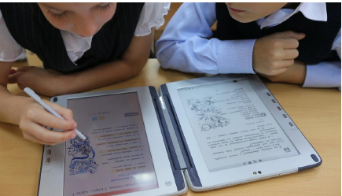
Внедрение в педагогическую практику ЭФУ и электронных приложений: проблемы и поиск путей их решения. Использование ЦОР на уроках в начальной школе: из опыта работы
Подготовила: Нинасова
Светлана Владимировна,
учитель начальных классов
МБОУ «СШ №1» муниципального
образования «город Десногорск»
Смоленской области, 2019 г.

Slide 2
«При реализации образовательных программ используются различные образовательные технологии, в том числе дистанционные образовательные технологии, электронное обучение».
ФЕДЕРАЛЬНЫЙ ЗАКОН ОБ ОБРАЗОВАНИИ В РОССИЙСКОЙ ФЕДЕРАЦИИ
Статья 13. Общие требования к реализации образовательных программ, пункт 2

Slide 3
«Под электронным обучением понимается организация образовательной деятельности с применением содержащейся в базах данных и используемой при реализации образовательных программ информации и обеспечивающих ее обработку информационных технологий, технических средств, а также информационно-телекоммуникационных сетей, обеспечивающих передачу по линиям связи указанной информации, взаимодействие обучающихся и педагогических работников».
ФЕДЕРАЛЬНЫЙ ЗАКОН ОБ ОБРАЗОВАНИИ В РОССИЙСКОЙ ФЕДЕРАЦИИ, ст. 16, пункт 1

Slide 4
«В организациях, осуществляющих образовательную деятельность, в целях обеспечения реализации образовательных программ формируются библиотеки, в том числе цифровые (электронные) библиотеки, обеспечивающие доступ к профессиональным базам данных, информационным справочным и поисковым системам, а также иным информационным ресурсам».
ФЕДЕРАЛЬНЫЙ ЗАКОН ОБ ОБРАЗОВАНИИ В РОССИЙСКОЙ ФЕДЕРАЦИИ, Статья 18. Печатные и электронные образовательные и информационные ресурсы, пункт 1.

Slide 5
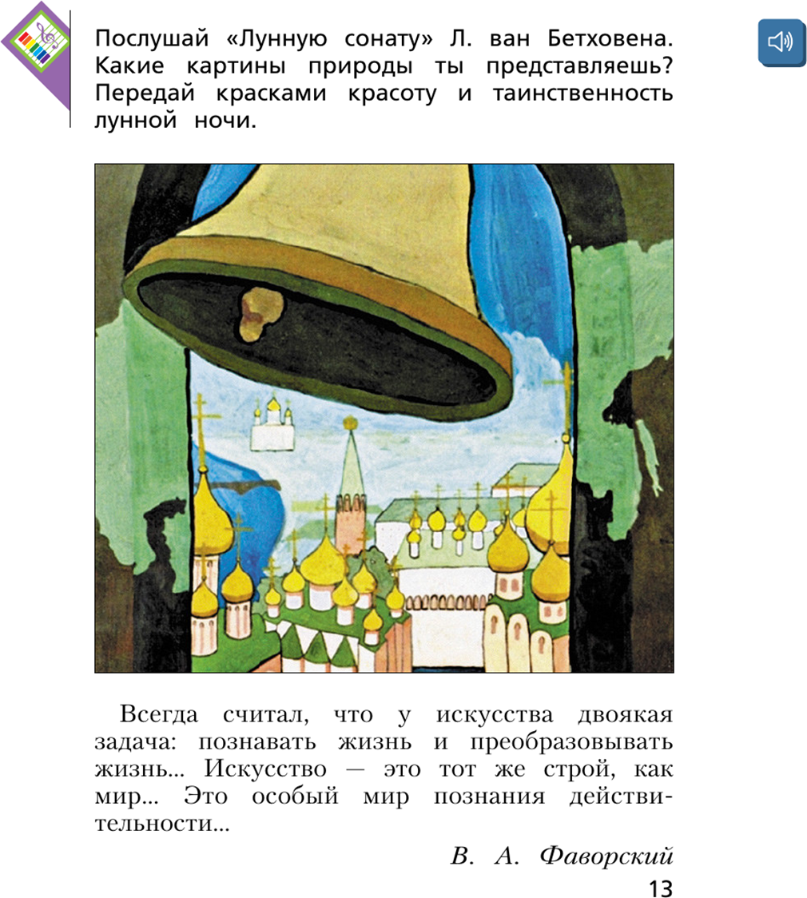
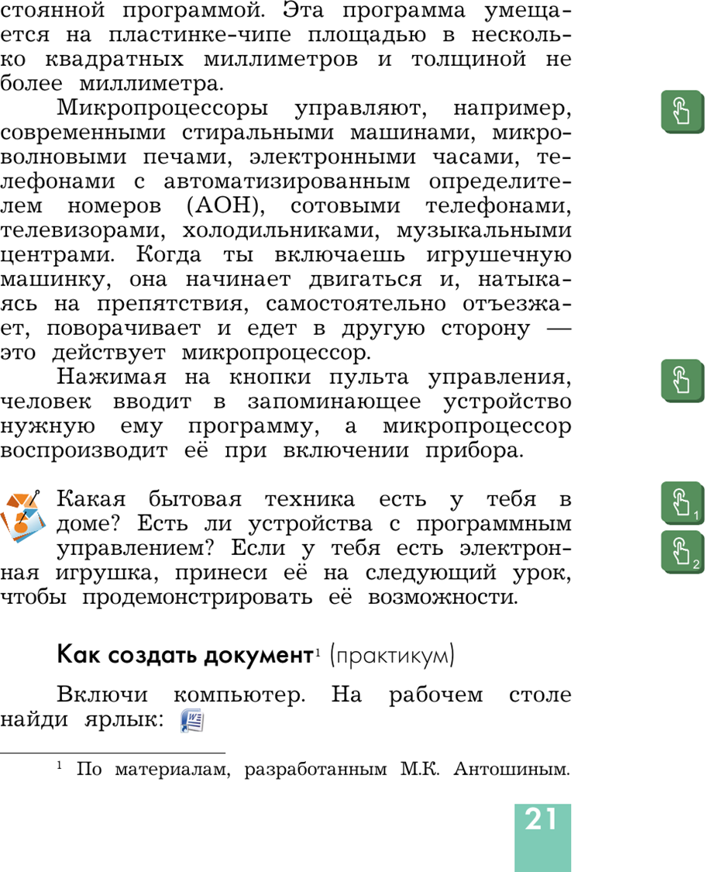
ЭФУ: от плана внедрения до применения на практике

Slide 6
ЭФУ: от плана внедрения до применения на практике

Slide 7
ЭФУ: от плана внедрения до применения на практике

Slide 8
ЭФУ: от плана внедрения до применения на практике

Slide 9
ЭФУ: от плана внедрения до применения на практике

Slide 10
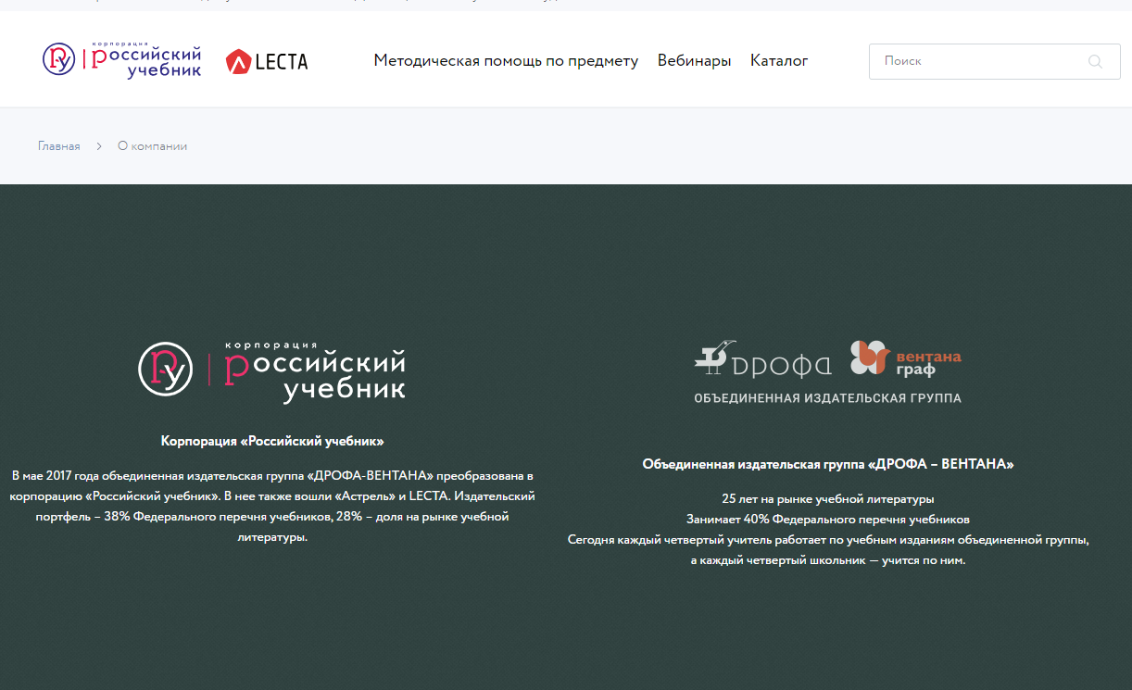
ЭФУ: от плана внедрения до применения на практике
https://rosuchebnik.ru/l/innoschool/

Slide 11
ЭФУ: от плана внедрения до применения на практике

Slide 12
Что такое ЦОР?
ЦОР – это совокупность данных в цифровом виде, применимая для использования в учебном процессе.
Наборы ЦОР, расширяющие учебники/УМК - это представленные в цифровой форме фотографии, видеофрагменты, статические и динамические модели, объекты виртуальной реальности и интерактивного моделирования, картографические материалы, звукозаписи, символьные объекты и деловая графика, текстовые документы и иные учебные материалы, необходимые для организации учебного процесса.

Slide 13
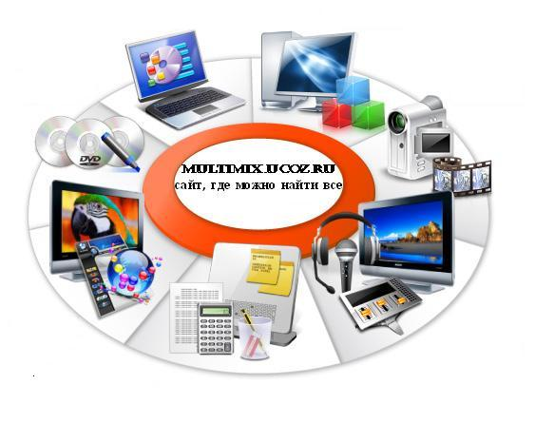
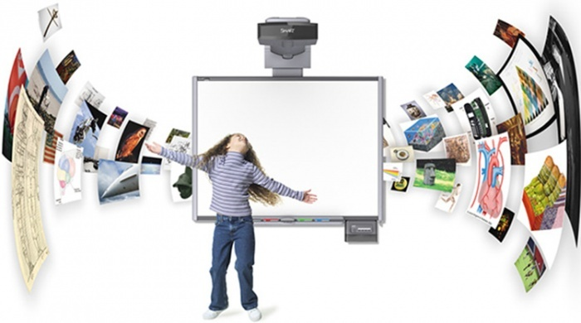
Что такое ЦОР?
Электронные средства обучения
Цифровые образовательные ресурсы
Инструментальные и прикладные
программы
Информационные ресурсы
Интернета

Slide 14
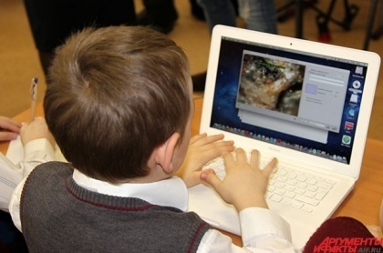
Цифровые образовательные ресурсы
Электронные учебники на CD дисках,
электронные приложения к учебникам
Базы цифровых образовательных
ресурсов в сети Интернет
ЦОР
http://fcior.edu.ru/
Апробированные авторские методики
по использованию ЦОРов
в образовательной деятельности

Slide 15
ЦОР: требования и возможности
Электронные и информационные ресурсы могут быть использованы в качестве учебно-методического сопровождения образовательного процесса. Учитель может применять различные образовательные средства:
при подготовке к занятию;
непосредственно при объяснении нового материала,
для закрепления усвоенных знаний,
в процессе контроля качества знаний;
для организации самостоятельного изучения обучающимися
дополнительного материала и т.д.
Компьютерные тесты и тестовые задания могут применяться для осуществления различных видов контроля и оценки знаний. Кроме того, преподаватель может использовать разнообразные электронные и информационные ресурсы при проектировании учебных и внеаудиторных занятий.

Slide 16
Как и на что влияет ЦОР в учебном процессе
Повышают эффективность учебного процесса за счёт внесения разнообразия на разных этапах урока.
Дают богатый дополнительный материал для подготовки к уроку учителю и учащимся (электронное приложение к учебнику).
Позволяют показать некоторые процессы в динамике (видеофрагменты, анимация). Учебный фильм, флеш.
Усиливают наглядность. Повышают интерес учащихся.
Дают возможность показать объекты, которые другим способом показать нельзя. Виртуальная экскурсия
Позволяют качественно закреплять и отрабатывать навыки у большого числа учащихся при использовании локальной сети. Тест

Slide 17
Электронное приложение к учебнику

Slide 18
Анимация

Slide 20
Грамотное использование возможностей современных информационных технологий в начальной школе способствует:
активизации познавательной деятельности;
повышению качественной успеваемости школьников;
развитию навыков самообразования и самоконтроля у младших школьников;
повышению уровня комфортности обучения; снижению дидактических затруднений у учащихся;
повышению активности и инициативности младших школьников на уроке;
развитию информационного мышления школьников, формирование информационно - коммуникационной компетенции;
приобретению навыков работы на компьютере учащимися начальной школы с соблюдением правил безопасности.

Slide 21
Цифровые образовательные ресурсы должны удовлетворять следующим требованиям:
соответствовать документам Правительства Российской Федерации, Министерства образования и науки Российской Федерации, регламентирующим содержание образования (как определяющим задачи модернизации образования, так и действующим в настоящее время), и примерным программам;
соответствовать содержанию и структуре конкретного учебника;
обеспечивать новое качество образования, ориентироваться на современные формы обучения, высокую интерактивность, усиление учебной самостоятельности школьников;
обеспечивать возможность уровневой дифференциации и индивидуализации обучения (это относится как к уровню формирования предметных умений и знаний, так и интеллектуальных и общих умений);
учитывать возрастные психолого-педагогические особенности учащихся и существующие различия в культурном опыте учащихся;
содержать материалы, ориентированные на работу с информацией, представленной в различных формах (графики, таблицы, составные и оригинальные тексты различных жанров, видеоряды и т.д.);
содержать набор заданий (как обучающего, так и диагностического характера) ориентированных преимущественно на нестандартные способы решения;
предлагать виды учебной деятельности, ориентирующие ученика на приобретение опыта решения жизненных (в том числе бытовых) проблем на основе знаний и умений, освоенных в рамках данного предмета;
обеспечивать организацию учебной деятельности, предполагающую широкое использование форм самостоятельной групповой и индивидуальной исследовательской деятельности, формы и методы проектной организации образовательного процесса.

Slide 22
Нормы СанПиН
Работа с компьютером
Продолжительность непрерывного использования компьютера с жидкокристаллическим монитором на уроках составляет:
для учащихся 1-2-х классов — не более 20 минут;
для учащихся 3-4 классов — не более 25 минут;
для учащихся 5-6 классов — не более 30 минут;
для учащихся 7-11 классов — 35 минут.
Работа с интерактивной доской
Непрерывная продолжительность работы обучающихся непосредственно с интерактивной доской на уроках:
в 1-4 классах не должна превышать 5 минут;
в 5-11 классах — 10 минут.
Суммарная продолжительность использования интерактивной доски на уроках:
в 1-2 классах составляет не более 25 минут;
3-4 классах и старше — не более 30 минут при соблюдении гигиенически рациональной организации урока (оптимальная смена видов деятельности, плотность уроков 60-80%, физкультминутки, офтальмотренаж).
! С целью профилактики утомления обучающихся не допускается использование на одном уроке более двух видов электронных средств обучения.

Slide 23
Основные аспекты ИКТ- компетентности учителя
наличие достаточно высокого уровня функциональной грамотности в сфере ИКТ
эффективное , обоснованное применение ИКТ в образовательной деятельности для решения профессиональных задач;
понимание ИКТ как основы новой парадигмы в образовании, направленной на развитие учащихся как субъектов информационного общества, способных к созданию новых знаний, умеющих оперировать массивами информации для получения нового интеллектуального и/или деятельностного результата

Slide 24
Использованные источники
Официальный сайт минобрнауки.рф
www.fcior.edu.ru
school-collection.edu.ru
https://rosuchebnik.ru

